Slide 1




在线智能办公系统
小组人员：方灿 吴昌明 张玉杰 周春艳
课程：软件项目管理
答辩人：全组人员
老师：刘晋
Notes:
亮亮图文旗舰店
https://liangliangtuwen.tmall.com

Slide 2


01
项目介绍
PROECT INTRODUCTION
02
功能介绍
目录
FUNCTION INTRODUCTION
CONTENTS
03
测试
MEASUREMENT
04
项目结果和风险设计
PROJECT RESULTS and RISK PLAN
05
项目总结
PROJECT SUMMARY

Slide 3

01
项目介绍
PROECT INTRODUCTION
项目开发背景
项目开发目的
项目开发意义

Slide 4


01
项目背景
THE BACKGROUND
全国
现状
在去年疫情期间，为了避免人口流动，避免疫情加重，由多年的线下办公转为了线上办公，且线上办公也一度成为微博的热搜词，可见线上办公的热度是非常高的。随着线上办公的人数增多我们也发现了很多线上办公的优点，比如减少企业线下办公的一些费用，实现绿色办公，提高我们的工作效率等等。由于这些优点，线上办公已经成为了主流趋势。在线智能办公系统就是在此趋势下产生的。

Slide 5
02
项目目的
PROJECT PURPOSE
本项目目的是实现中小型企业的在线办公系统，在线智能办公系统是一个用来管理日常的办公事务的一个系统，他能够管的内容有：日常的各种流程审批，新闻，通知，公告，文件信息，财务，人事，费用，资产，行政，项目，移动办公等等。它的作用就是通过软件的方式，方便管理，更加简单，更加扁平。更加高效，更加规范，能够提高整体的管理运营水平。
目的

Slide 6
03
项目意义
PROJECT SIGNIFICANCE
本项目在技术方面采用最主流的前后端分离开发模式，使用业界最流行、社区非常活跃的开源框架Vue来构建前端，用Spring Boot、spring-security、jwt等来构建后端，实现在线智能办公系统。包括职位管理、职称管理、部门管理、员工管理、工资管理、流程审批管理，个人心管理等模块。如此就能很好地在家轻轻松松的解决一些工作上的问题。

Slide 7
02
功能介绍
FUNCTION INTRODUCTION
登录
基础设置
员工资料
操作员管理
工资管理
注销

Slide 8
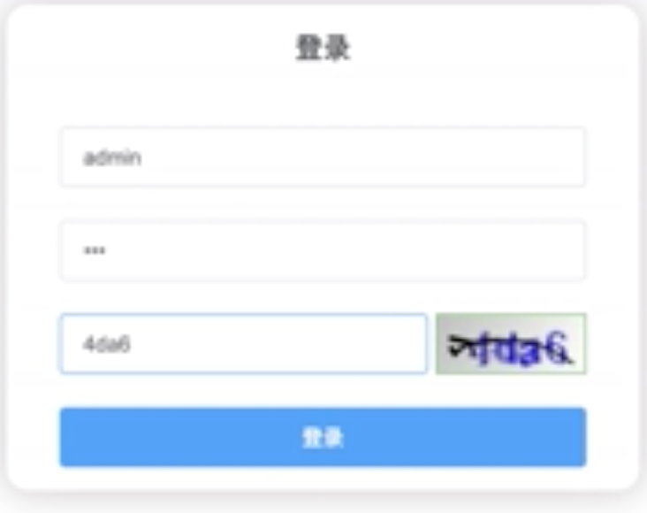
01
登录
Register
登录界面
添加标题
2
如图所示，用户输入账号，密码，验证码即可登录成功
毕业论文答辩是一种有组织、有准备、有计划、有鉴定的比较正规的审查论文的重要形式
3

Slide 9
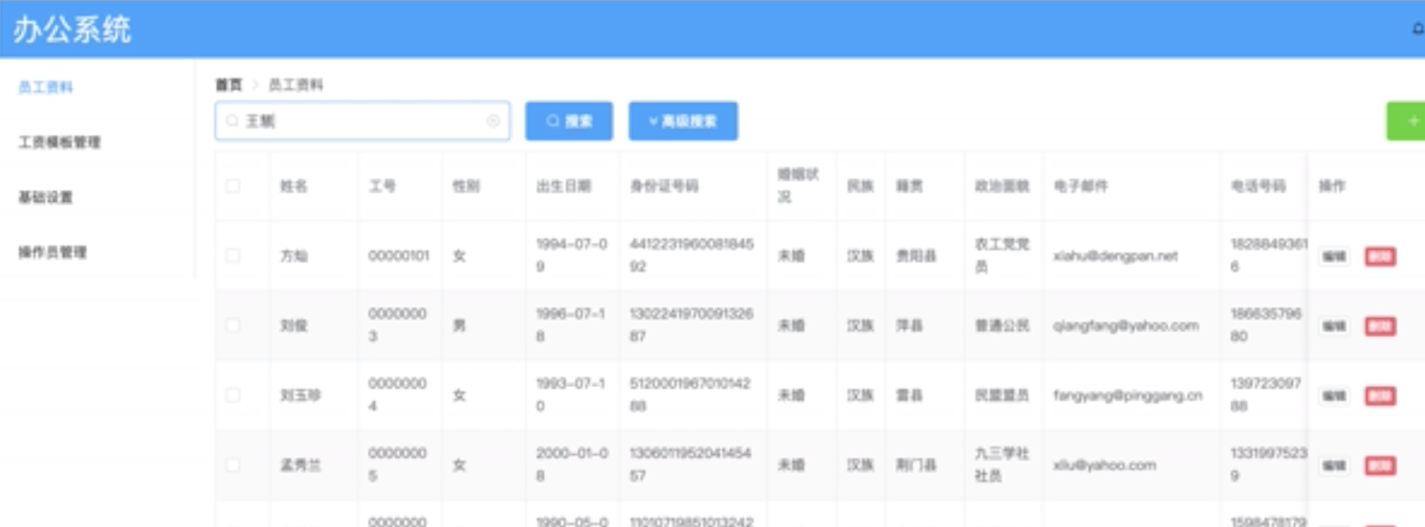
02
员工资料
Employee data
1
检索 高级检索
2
编辑
3
删除
如图所示，对于员工资料的基本信息可以进行检索以及高级检索，编辑和删除。

Slide 10
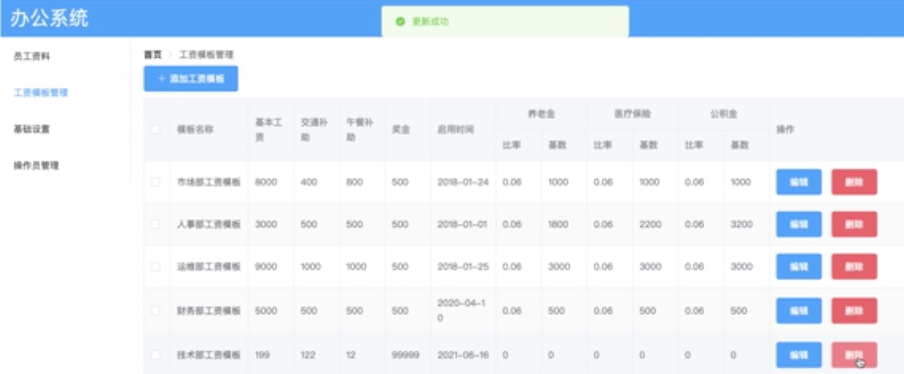
03
工资模版管理
Salary template management
添加模版
编辑
删除
如图所示，工资模块管理主要是对于每个员工的工资信息进行统计。

Slide 11
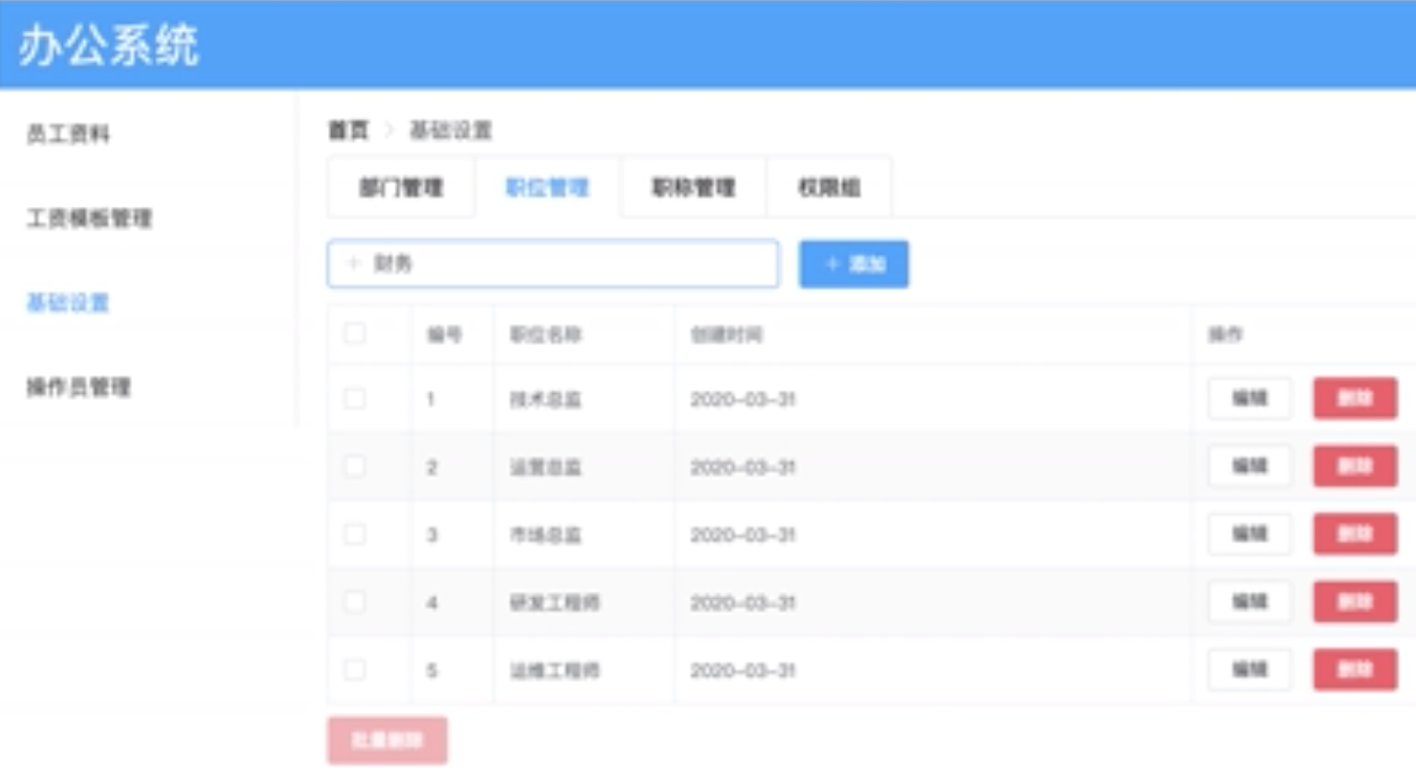
04
基础设置
Infrastructure
如图所示，基础设置里面包含了部门管理，职位管理，
职称管理以及权限组。
部门管理
A
职位管理
B
职称管理
C
权限组
D

Slide 12
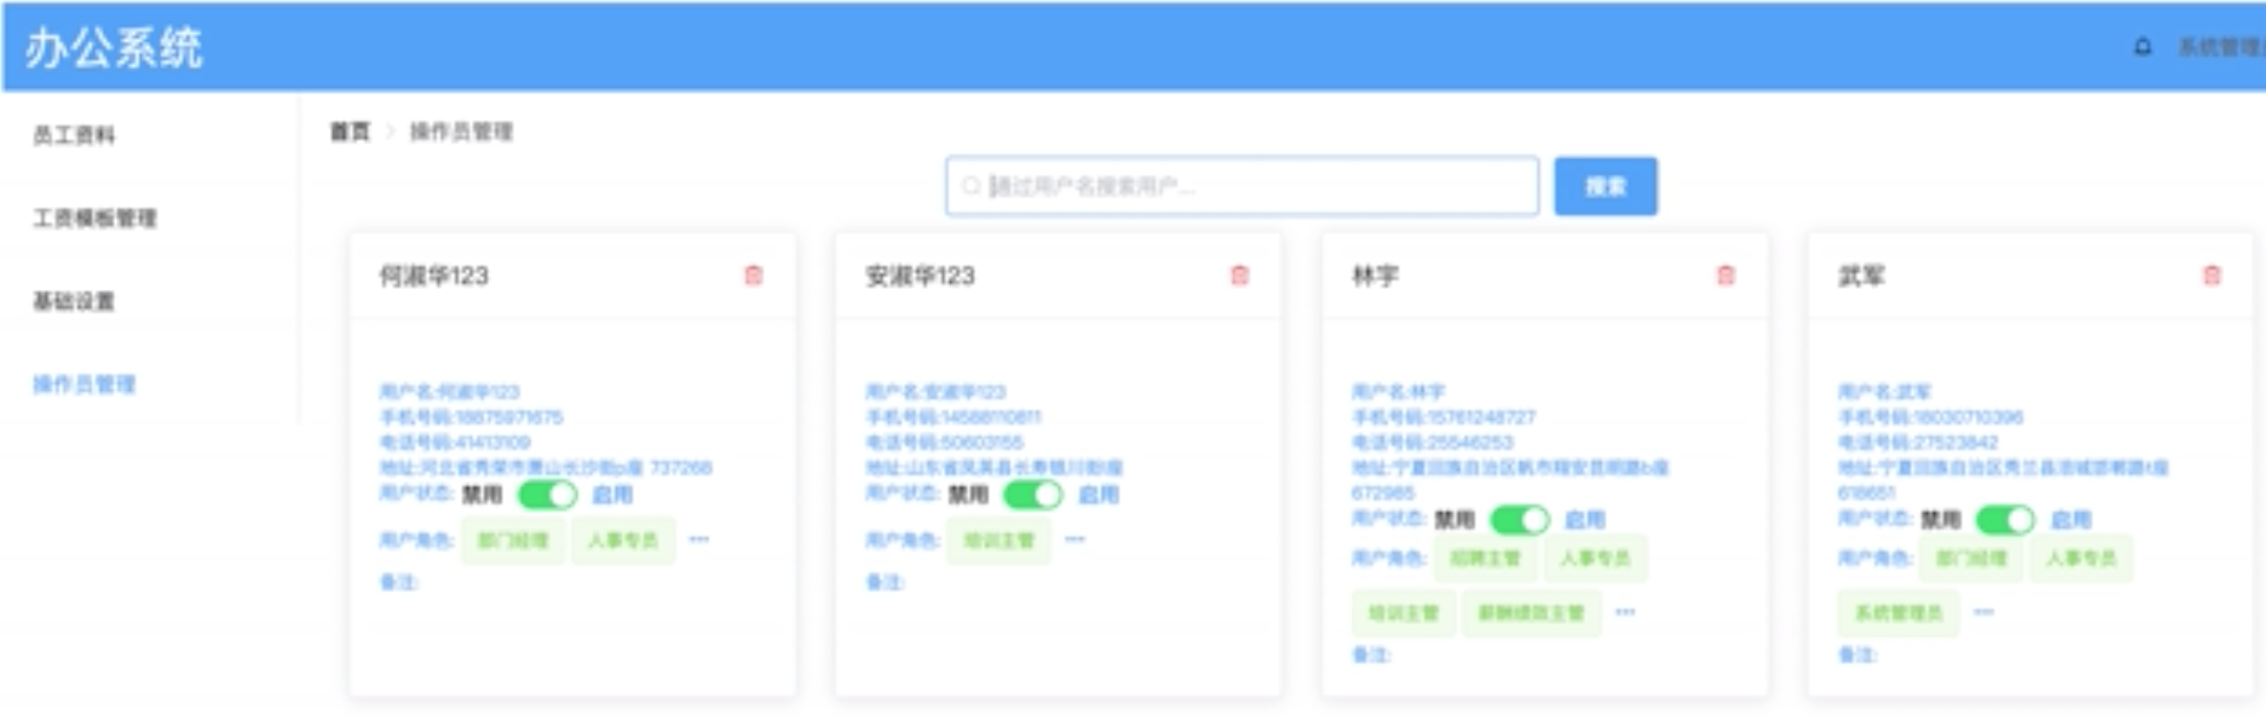
05
操作员管理
Operator management
A
如图所示，设置几个操作员并且对于操作员
的信息进行管理。
B
操作员管理
E
C
D

Slide 13
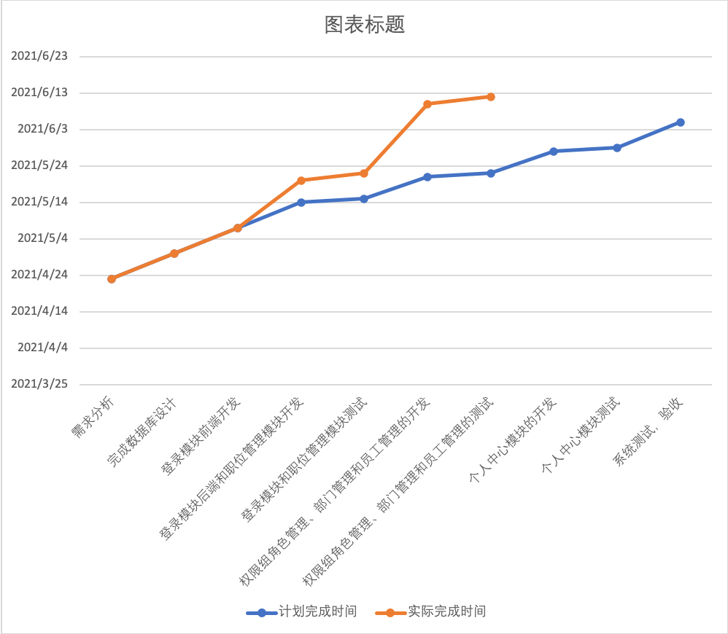
06
完成情况
Project results
最开始我们要实现的功能有用户在线注册和登录、职位管理、部门管理、员工管理、工资管理、个人中心。最后，我们实现了登录系统模块、功能管理模块、工资管理模块，功能管理模块里面包括部门管理、员工管理、工资管理。
与原计划相比，我们本应6.3号完成所有项目的调试与运行，但是6.13号时我们才完成了除个人中心外的其他模块的设计，所以最终没有时间完成个人中心模块。

Slide 14
03
测试
TEST
前端测试
后端测试

Slide 15
01
前端测试
Front end test
前端测试
登录系统模块：我们通过多次登录、登出来对系统、用不同的账号密码登录进行测试，查看系统是否登录异常，是否出现错误。
功能管理模块：我们通过点击各种功能，使功能之间相互跳转，查看是否跳转正常，添加员工信息，职位信息，删除员工信息，职位信息等，是否出现错误。
01
02
增删改查管理模块，我们通过添加用户信息里的各种信息进行测试，查看系统是否运行正常，是否会出现添加错误，添加失败等情况。
03
结果
以上模块经过测试后，
发现前端系统运行正常，
符合预期设想。

Slide 16
01
登录测试
Log on to the test
测试项目 | 测试数据 | 测试结果
输入正确的用户名、密码 | 工号：12312312312密码：123456 | 登录成功，进入系统
输入正确的用户名、错误的密码 | 工号：12312312312密码：000000 | 登录失败
输入错误用户名、正确的密码 | 工号：13520109202密码：123456 | 登录失败
输入错误的用户名、错误的密码 | 工号：13520009202密码：000000 | 登录失败
登录测试分为四个方面：输入正确的用户名，密码；输入正确的用户名，错误的密码；输入错误的用户名，正确的密码；输入错误的用户名，错误的密码。分别对这四个类型进行数据登录测试。

Slide 17
01
功能测试
Functional test
测试项目 | 测试数据 | 测试结果
部门管理 | 添加部门、删除部门 | 成功
职位管理 | 添加职 位、删除职位 | 成功
职称管理 | 添加职称、删除职称 | 成功
权限组 | 给某人添加权限、删除某人的权限 | 成功
通过点击各种功能，使功能之间相互跳转，查看是否跳转正常，添加员工信息，职位信息，删除员工信息，职位信息等，是否出现错误。

Slide 18
01
增删改查测试
Add, delete, change, check
测试项目 | 测试数据 | 测试结果
增加用户 | 增加王慧 工号00000011 性别女 出生日期1994-07-09 身份证号码4441223190008184592 婚姻状况未婚 民族汉 籍贯贵阳 政治面貌 农工党员 电子邮箱wanghui@163.com 电话号码18288493616 | 添加成功
检索用户 | 搜索姓名王慧 | 检索成功
修改用户 | 把政治面貌改为共青团员 | 修改成功
删除用户 | 删除昵称为王慧的用户 | 删除成功
通过添加员工信息，检索用户信息，修改员工信息，删除用户信息等进行测试，查看系统是否运行正常，是否会出现添加错误，检索错误，修改错误，删除错误等情况。

Slide 19
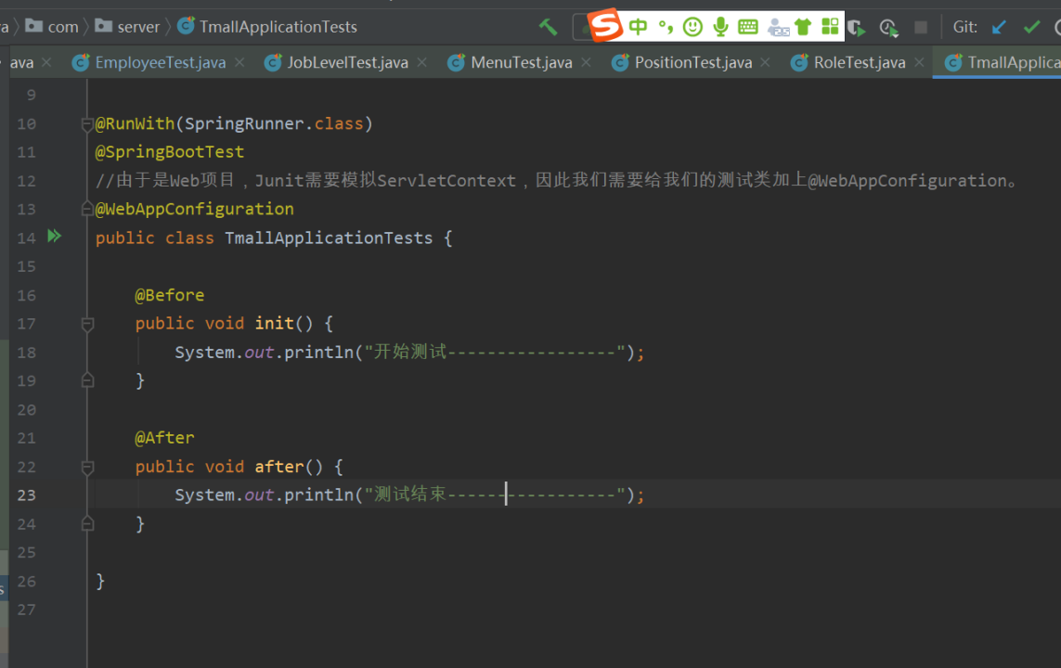
02
后端测试
The back-end test
我们使用的是@test（）方法，对后端的role、position、job level、menu、department、employee六个功能进行测试。测试代码如右图所示，最后测试正常。因为是web项目，Junit需要模拟servletcontext，因此我们需要给我们的测试类加上@WebAppConfiguration。
图1 TmallApplication Tests

Slide 20
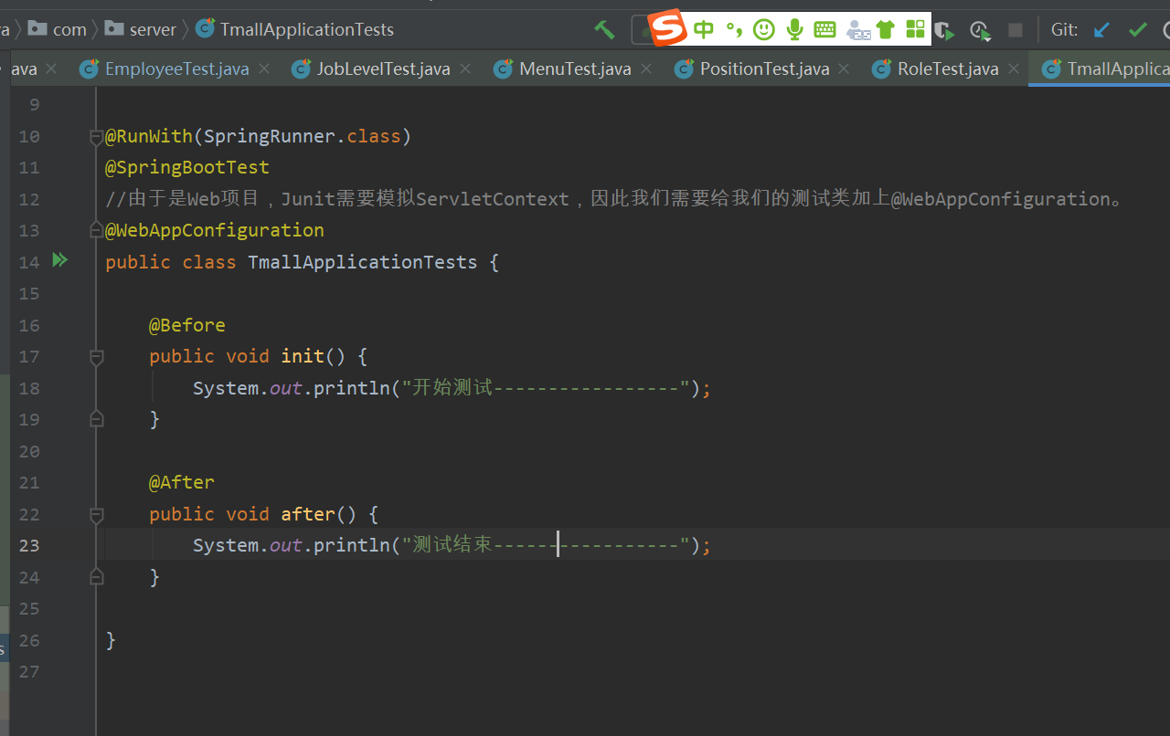
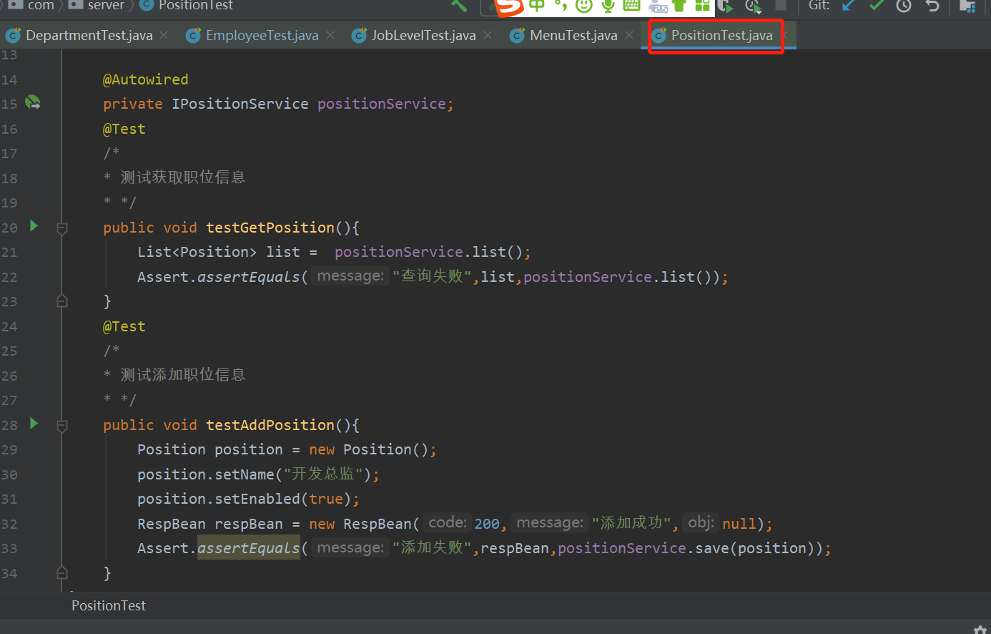
02
后端测试
The back-end test
图2 Role Test
图3 Position Test

Slide 21
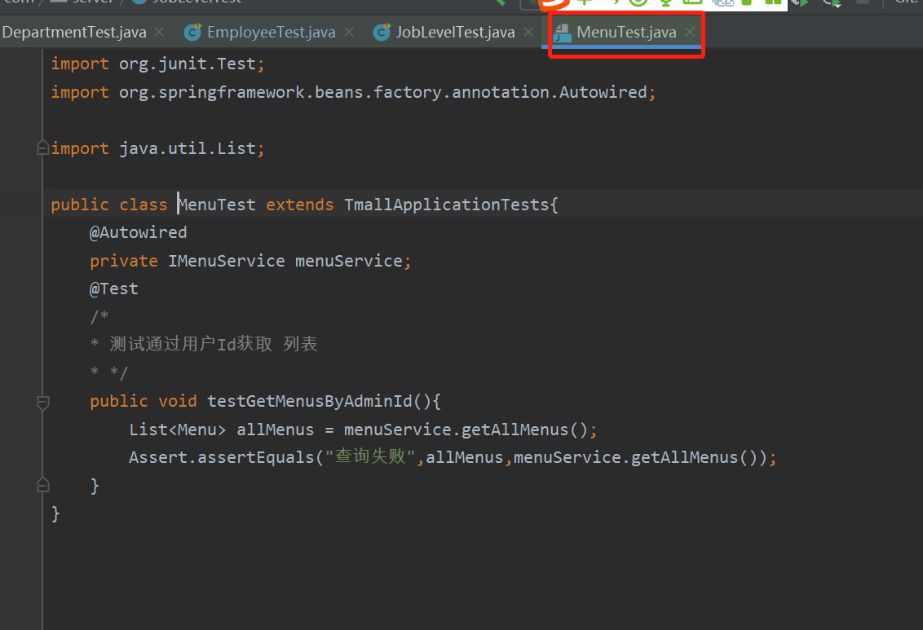
02
后端测试
The back-end test
图4 Job Level Test
图5 Menu Test

Slide 22
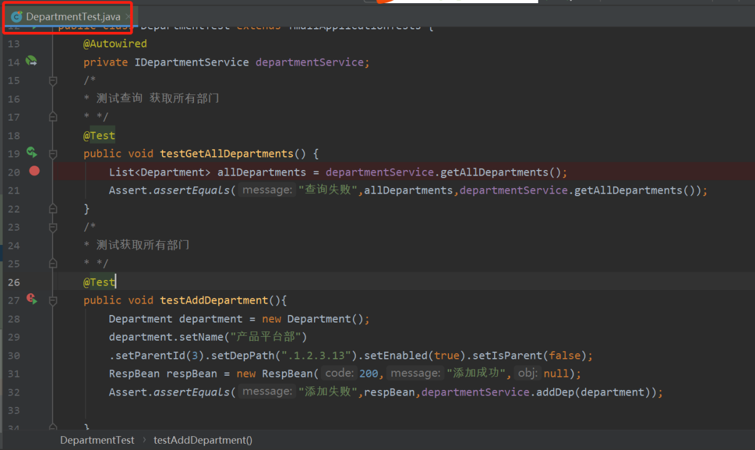
02
后端测试
The back-end test
图6 Department Test

Slide 23
03
风险设计
Risk plan
由于先期设计不足，性能问题往往在系统切换或新系统使用一段时间后暴露。出现性能问题往往要进行大量的优化工作，甚至局部的或全面的重新设计。无论是用户还是开发者，谁都不希望出现性能问题。所以我们制定了如下的设计：
(1) 性能规划
在系统设计时，应做好前期做性能规划，对可能出现性能问题的环节做到充足的估计。在做数据库设计时，应争取DBA参与。
另外，在技术方法方面，尽可能采取一些性能优化模式，尽可能在开发过程中解决了性能问题。不至于到了项目后期才解决性能问题。
(2) 性能测试
在开发过程中，要重视性能测试和压力测试，尽可能模拟现实使用环境，搭建测试平台。另外，由于开发环境的计算机往往比生产环境的计算机配置高，在做测试时应尽量找一些配置低的机器、较小的网络带宽进行测试。
(3) 充足的调试时间
在项目开发计划中，为后期性能优化留有余地。在对系统进行性能优化后，要进行性能测试和压力测试，可能还要做几次回归测试。因此，应该留有充足的时间和人力。

Slide 24
04
经验教训
Lessons learnt
在这个项目中，我们学到了好多东西，也犯了不少的错误，同时我们也得到了宝贵的经验。下面就是我们的经验和教训：
1.项目需求一定要做到位，落实到具体使用者的需求，需求没有最细，只有更细，才能在后续的开发中符合客户的需求，同时在实施过程中，我们要以需求作为准则。
2.项目前期一定要设计好每个阶段应该做是什么，并且按时完成，要不就会一直拖下去。
3.项目最后一定要总结此次项目收获的知识，这样才能在此项目中学习到经验与教训。
4.团队交流是一个项目正常进行的基础保障，所以一定要保证每周的交流。

Slide 25
总结
Conclusion
总结
最后，虽然项目基本上达到了预期的目的，但是，反思整个项目的需求提出、分析、计划、设计、实施、测试的各个环节，我们也都有不足之处，也由于时间的不充足，我们有一个模块没能完成。但经过这次的项目，我们从中也收获很多，前期我们一定要制定好计划和分工明确，这样才能在后期不手忙脚乱。前期对后期影响实在太大了，如果前期做不好会特别耽误时间，我们这次就是在前期上面吃了亏，但我们也吸取教训，争取在下次小组任务中好好发挥。

Slide 26
下一周期未来计划
Future plan for next cycle
小组对该系统的未来计划：
1.完成个人中心的设计与测试。
2.优化后端代码，使代码变得简洁易懂。
3.优化前端界面，使前端界面更加好看。
4.优化性能，降低性能风险。
5.再在系统中添加一些小功能，例如，在线聊天模块等。
小组成员们会继续努力，把该系统做的更加的全面与完美。

Slide 27
谢谢您的指导
Thank you for your guidance
Notes:
亮亮图文旗舰店
https://liangliangtuwen.tmall.com

